Slide 1

Compte rendu – Semaine 5

Slide 2

Sommaire
Vidéo – Conditions d’utilisation
Graph Matching - GED
Proposition pour la suite

Slide 3
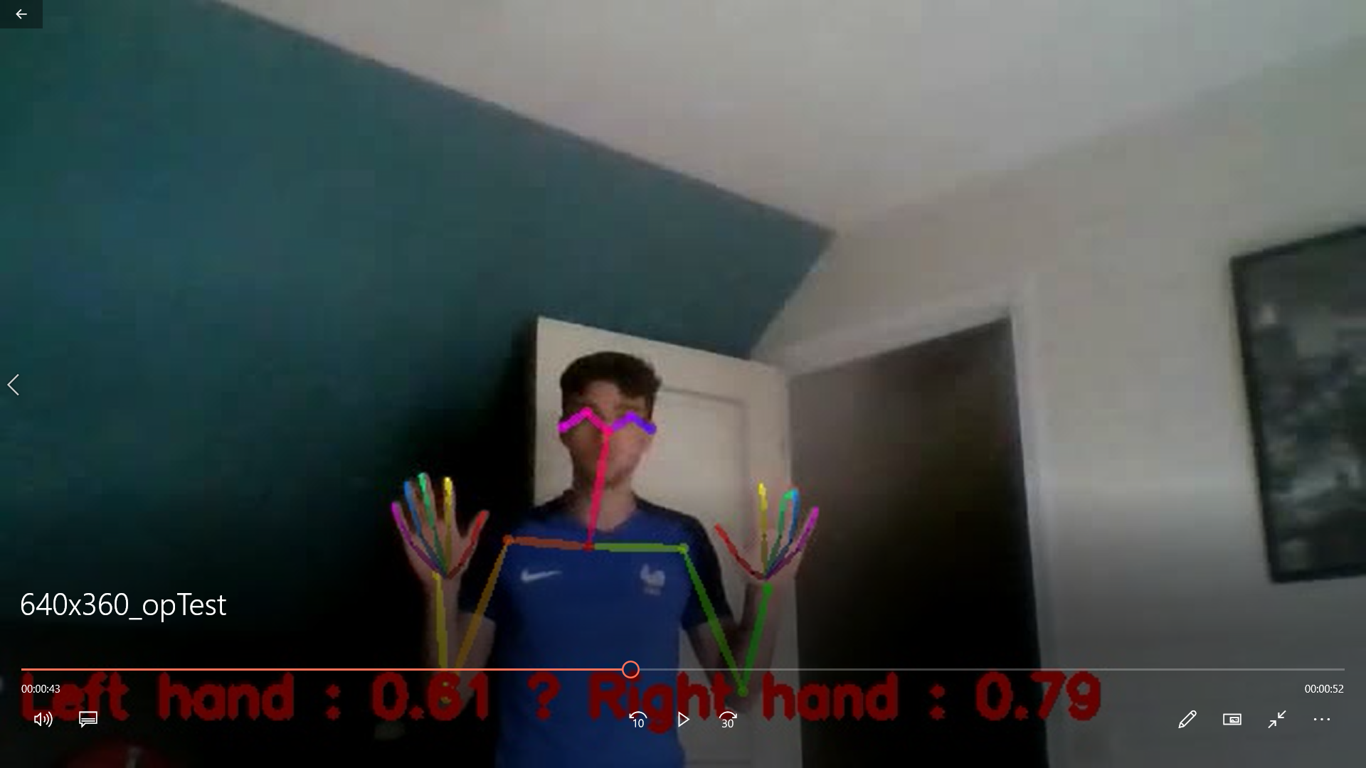
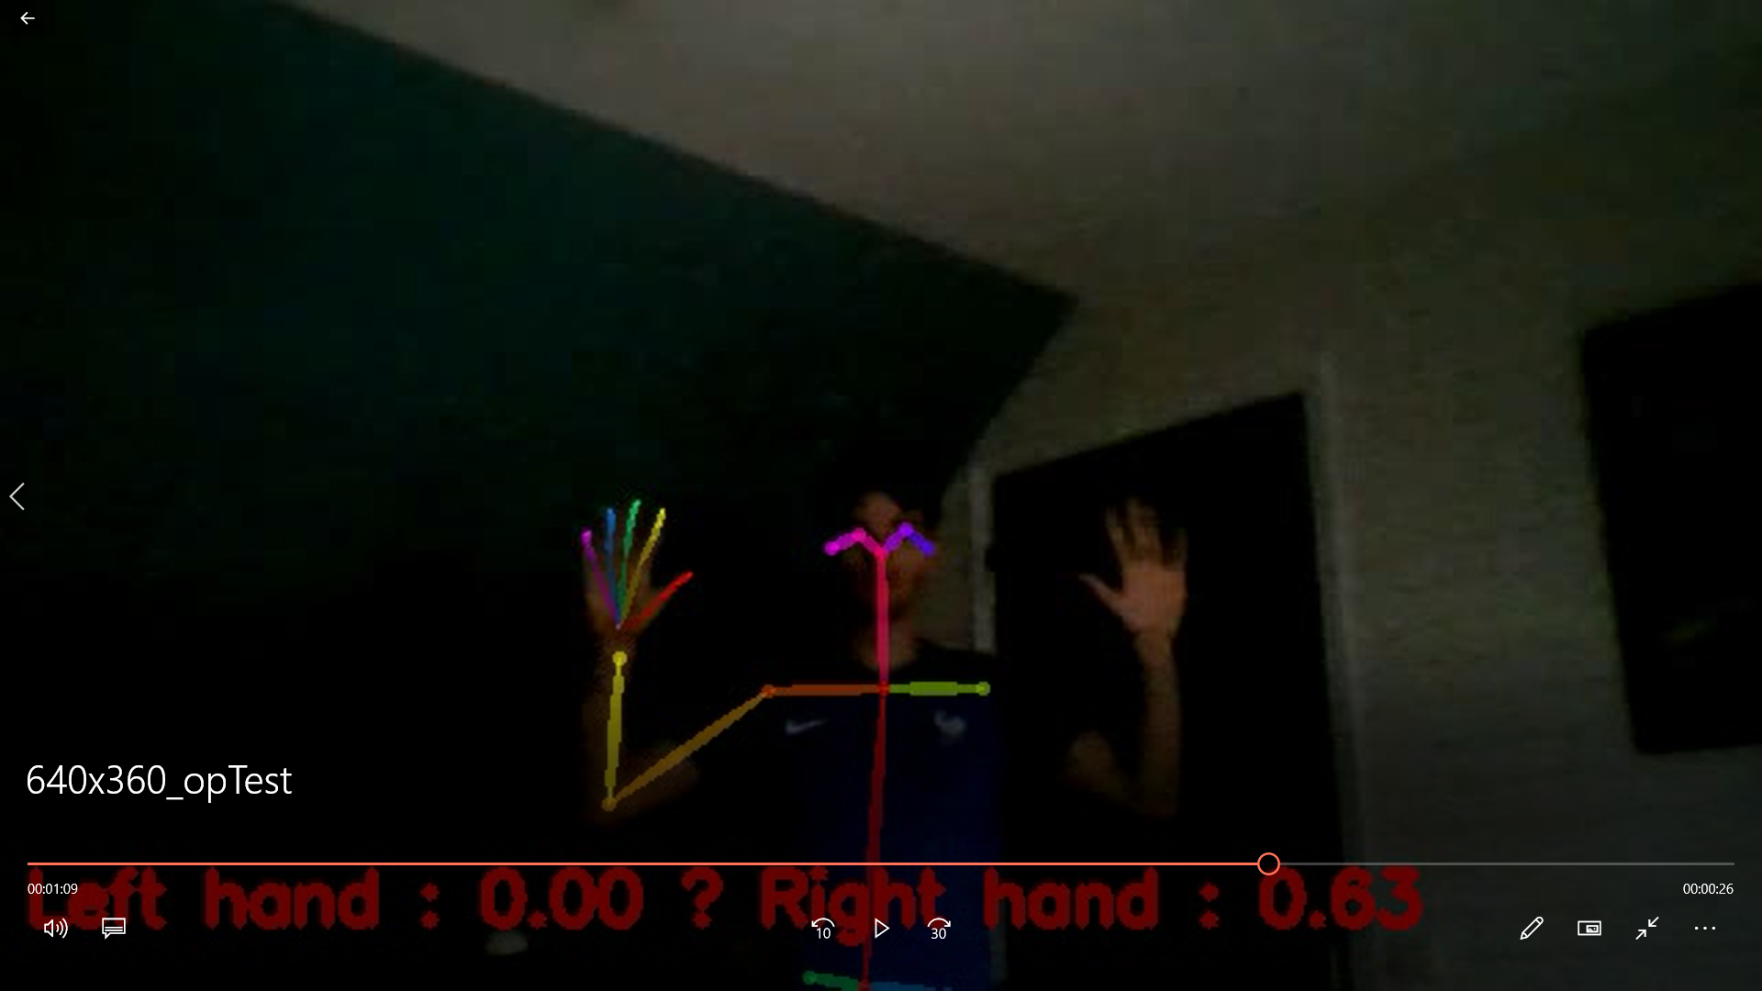
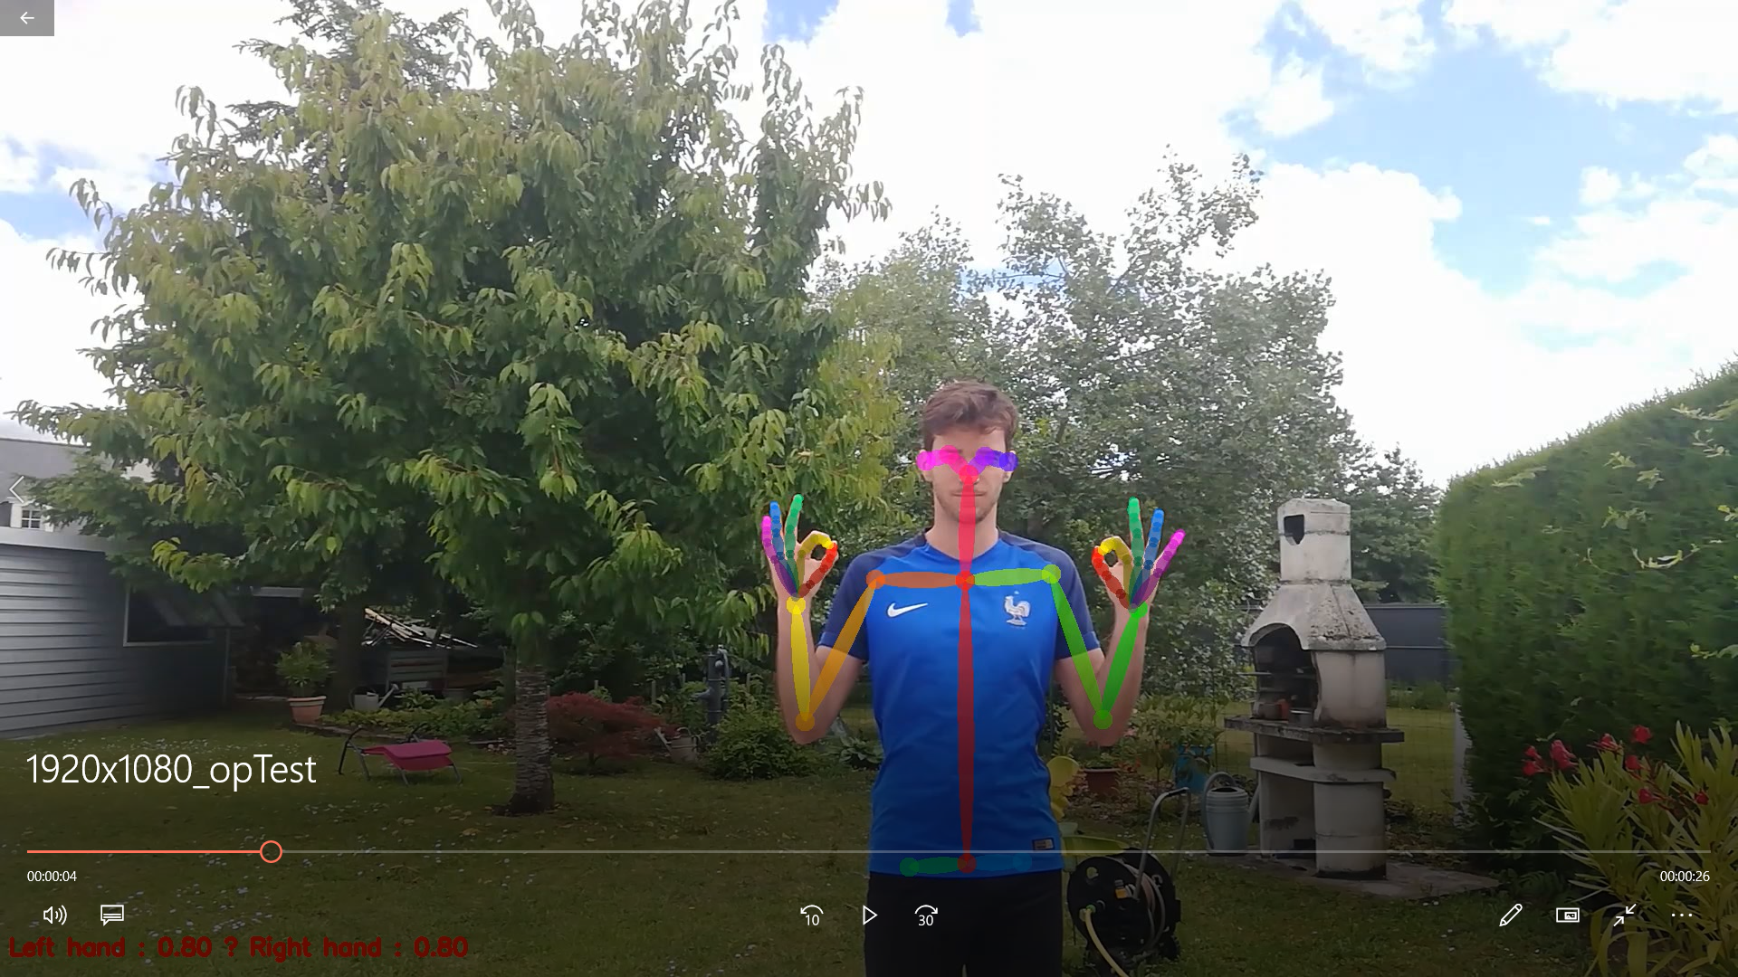
Vidéo – Conditions d’utilisation

Slide 4
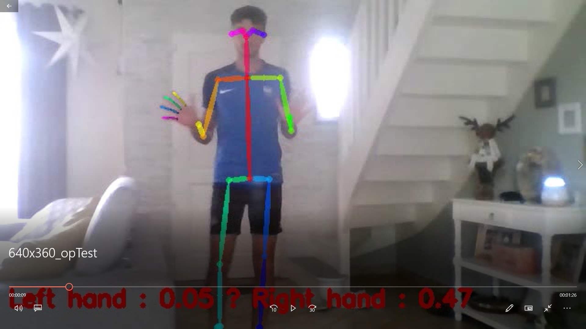
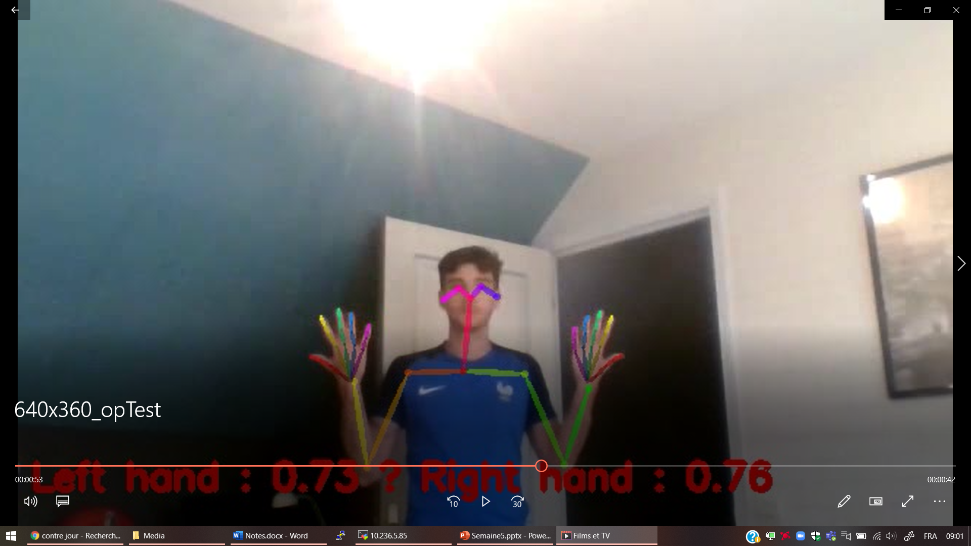
Vidéo – Conditions d’utilisation
Paramètres :
Direction de la lumière
Luminosité
Résolution
Distance à la caméra
Eviter les contre-jours

Slide 5
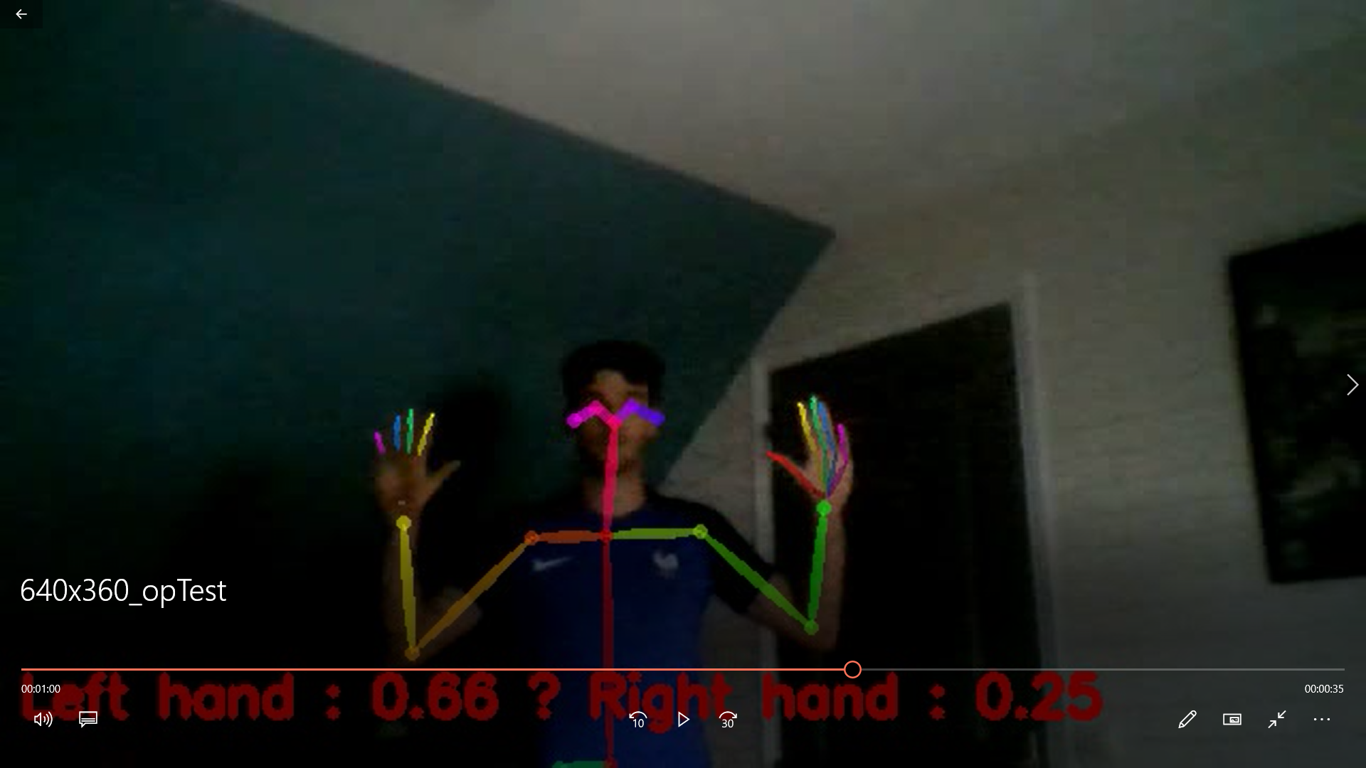
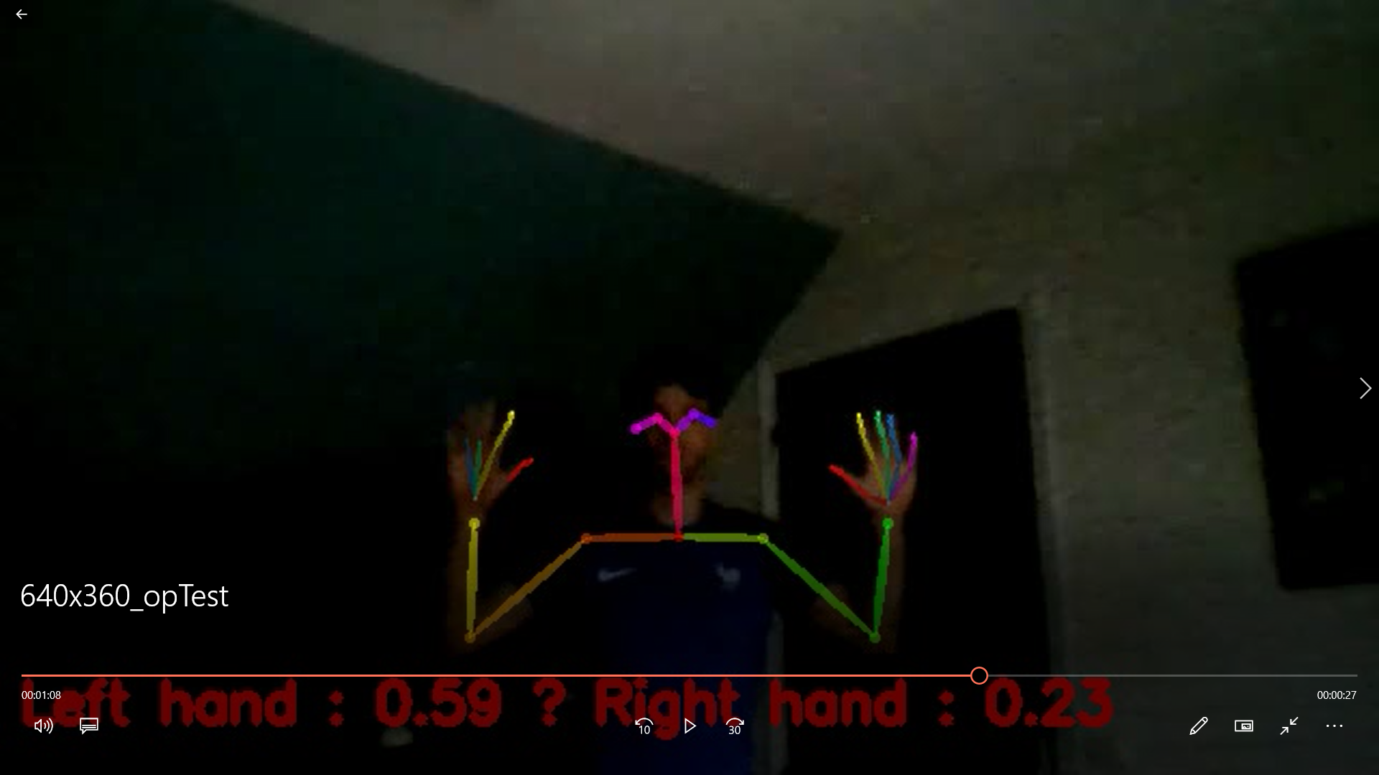
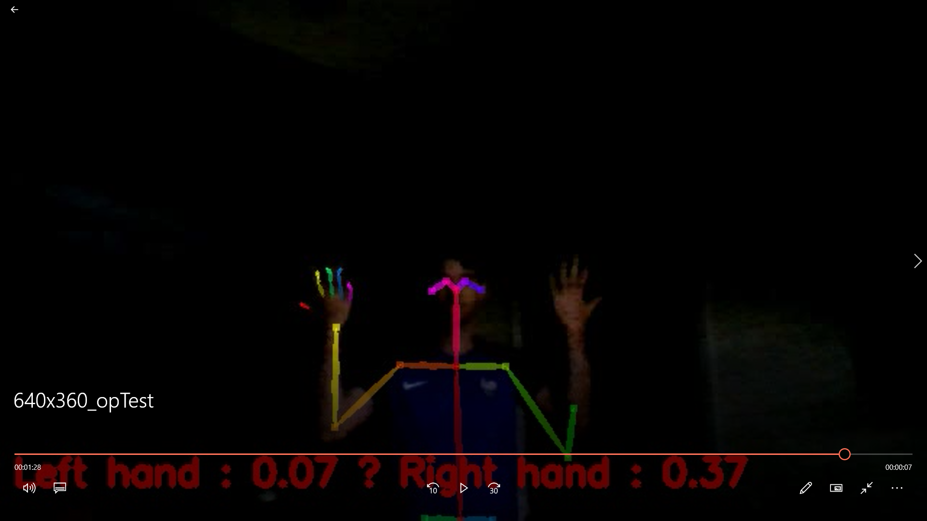
Vidéo – Conditions d’utilisation
Paramètres :
Direction de la lumière
Luminosité
Résolution
Distance à la caméra
Lieu bien éclairé

Slide 6
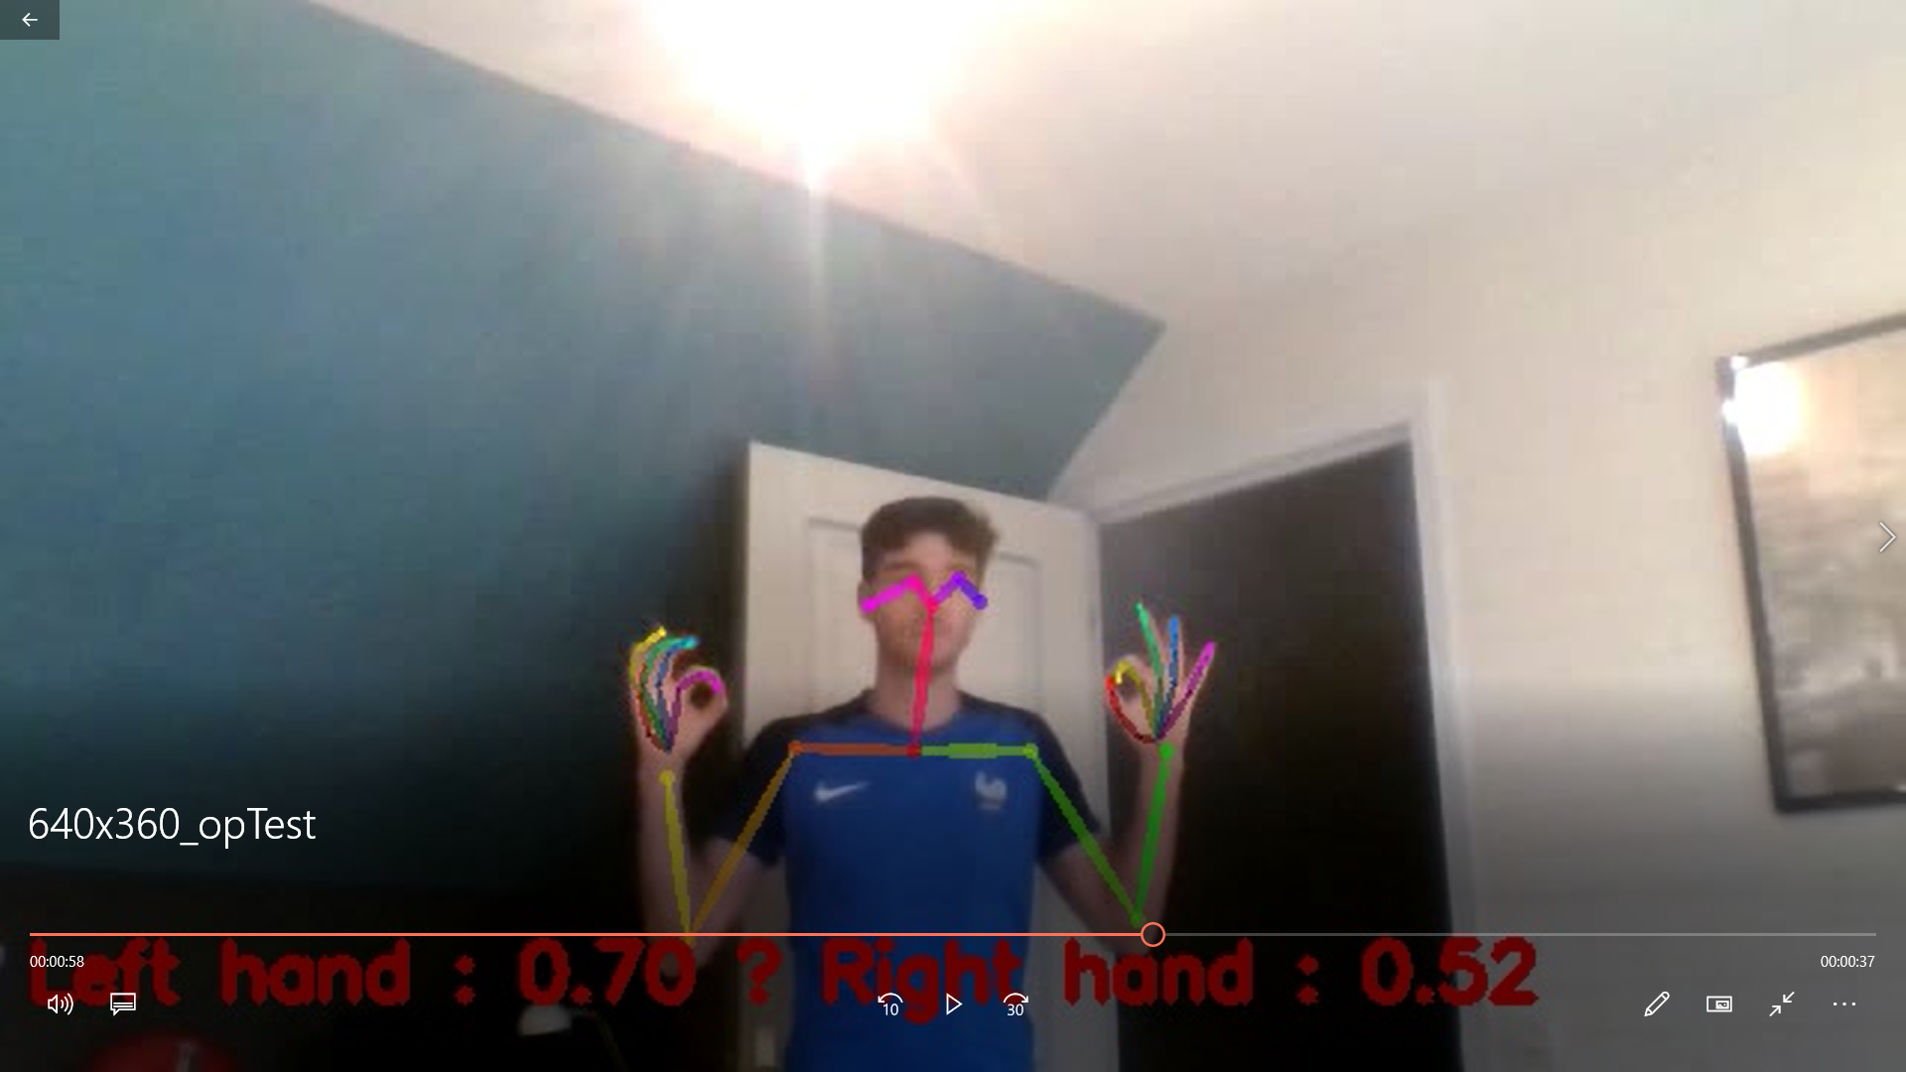
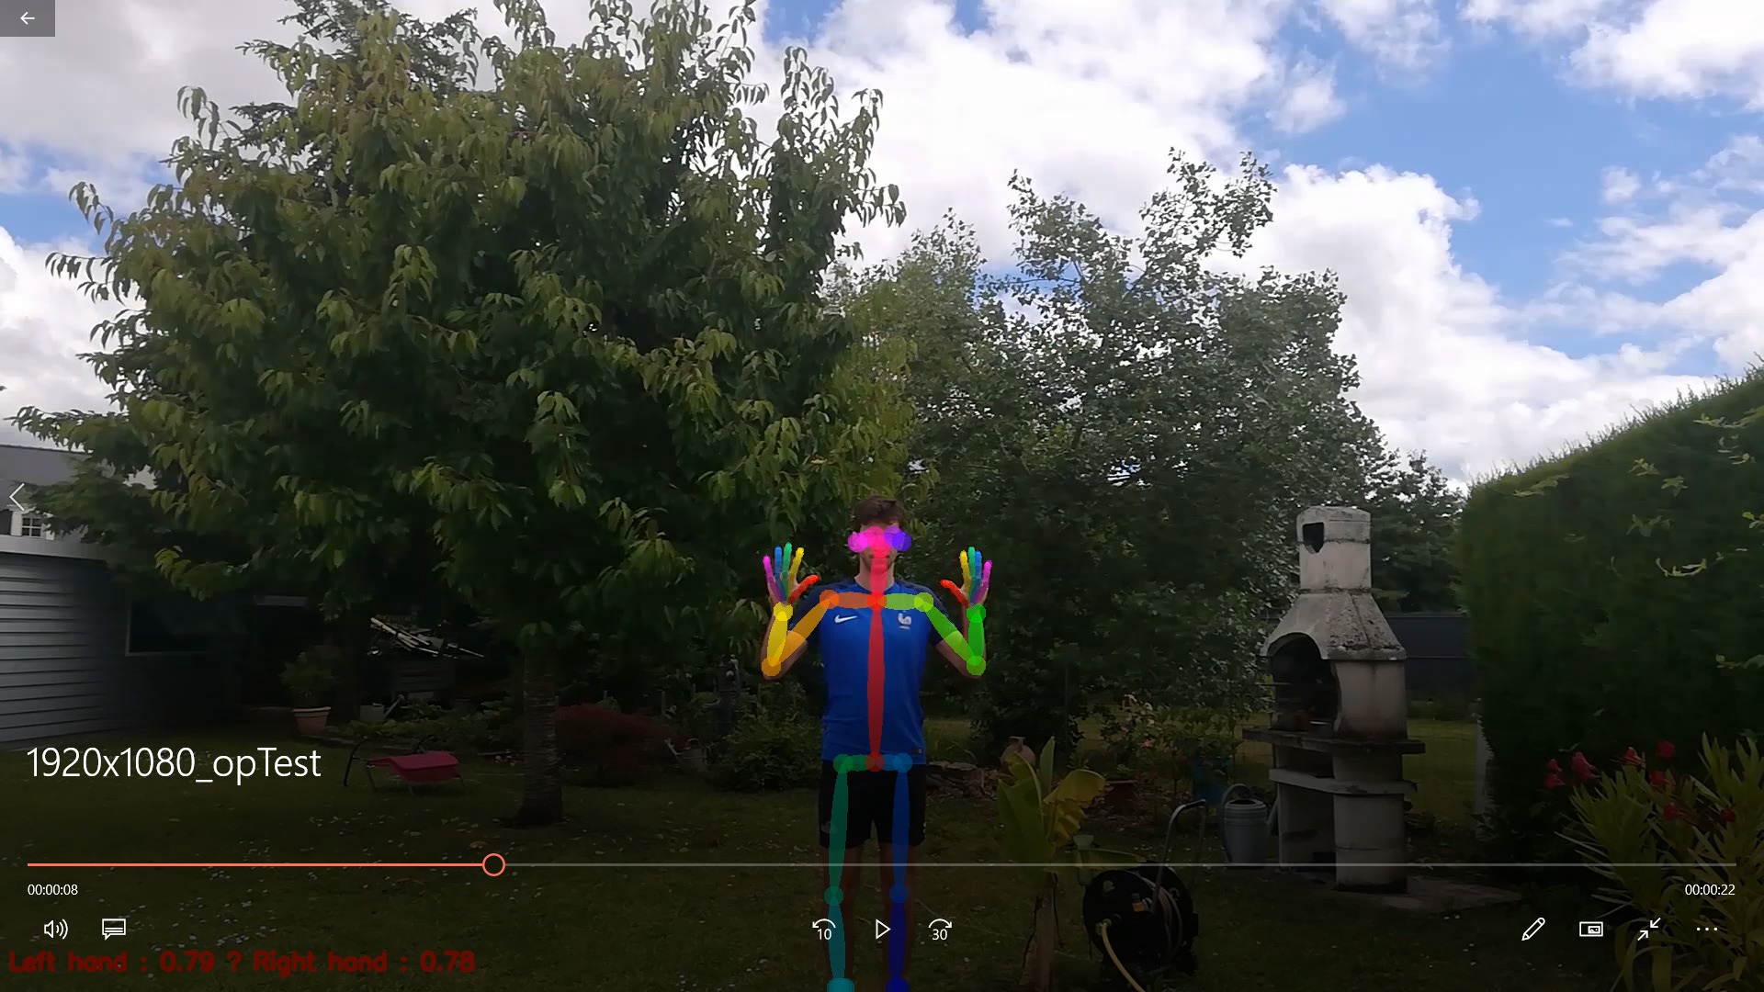

Vidéo – Conditions d’utilisation
Paramètres :
Direction de la lumière
Luminosité
Résolution
Distance à la caméra
Privilégier une bonne résolution

Slide 7
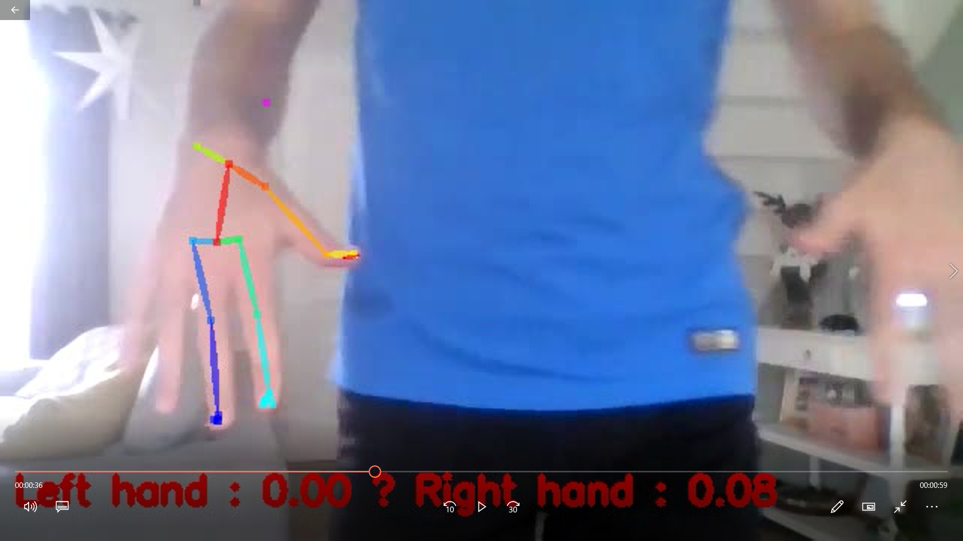
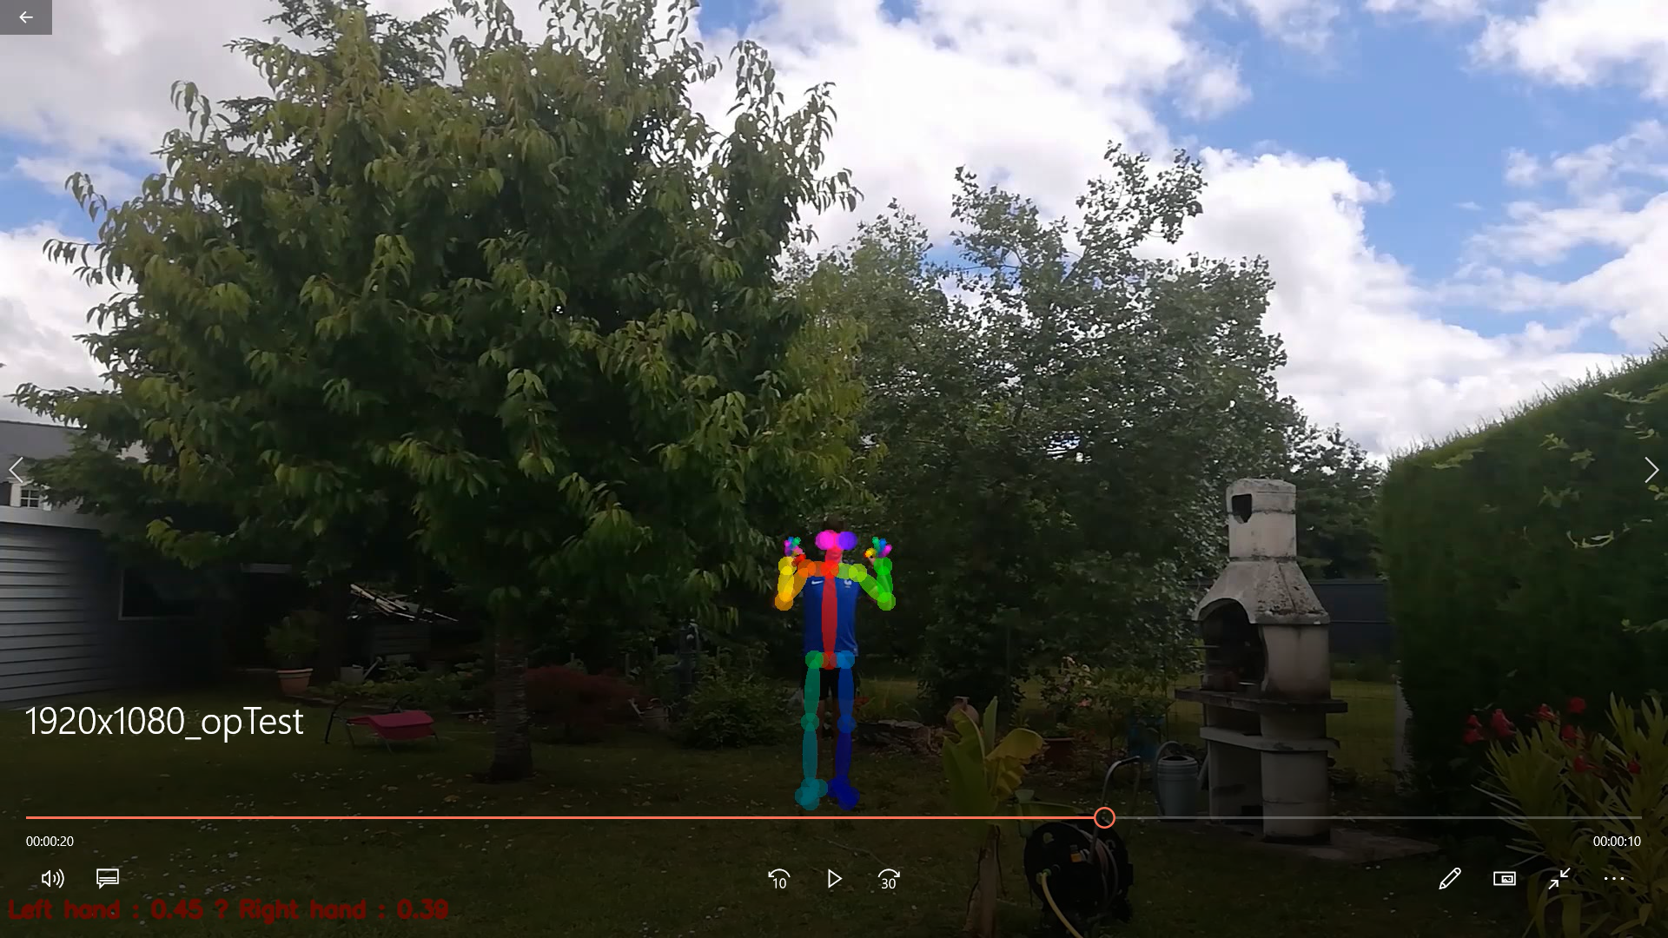
Vidéo – Conditions d’utilisation
Paramètres :
Direction de la lumière
Luminosité
Résolution
Distance à la caméra
Silhouette – 6m

Slide 8
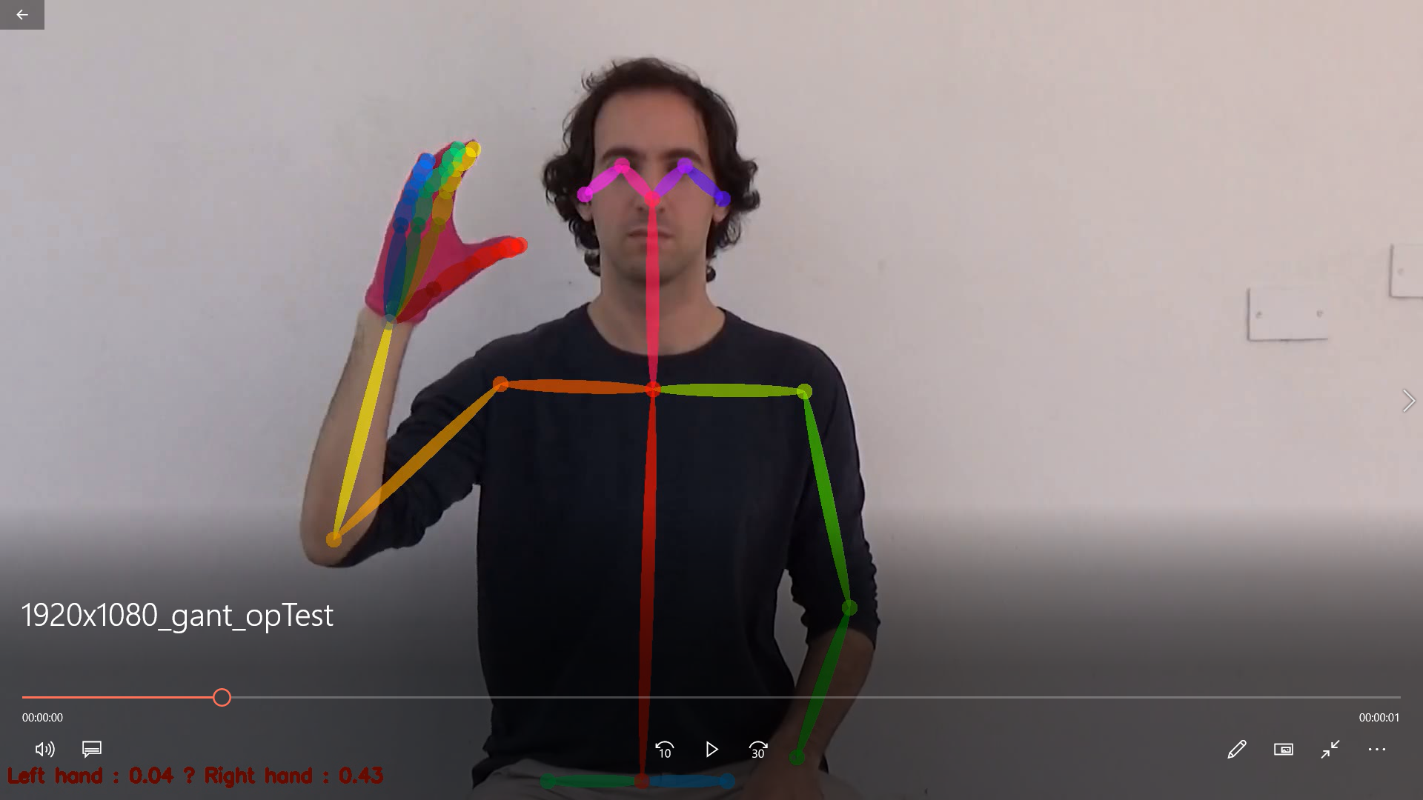
Vidéo – Conditions d’utilisation
Paramètres :
Direction de la lumière
Luminosité
Résolution
Distance à la caméra
Ne pas mettre de gants

Slide 9
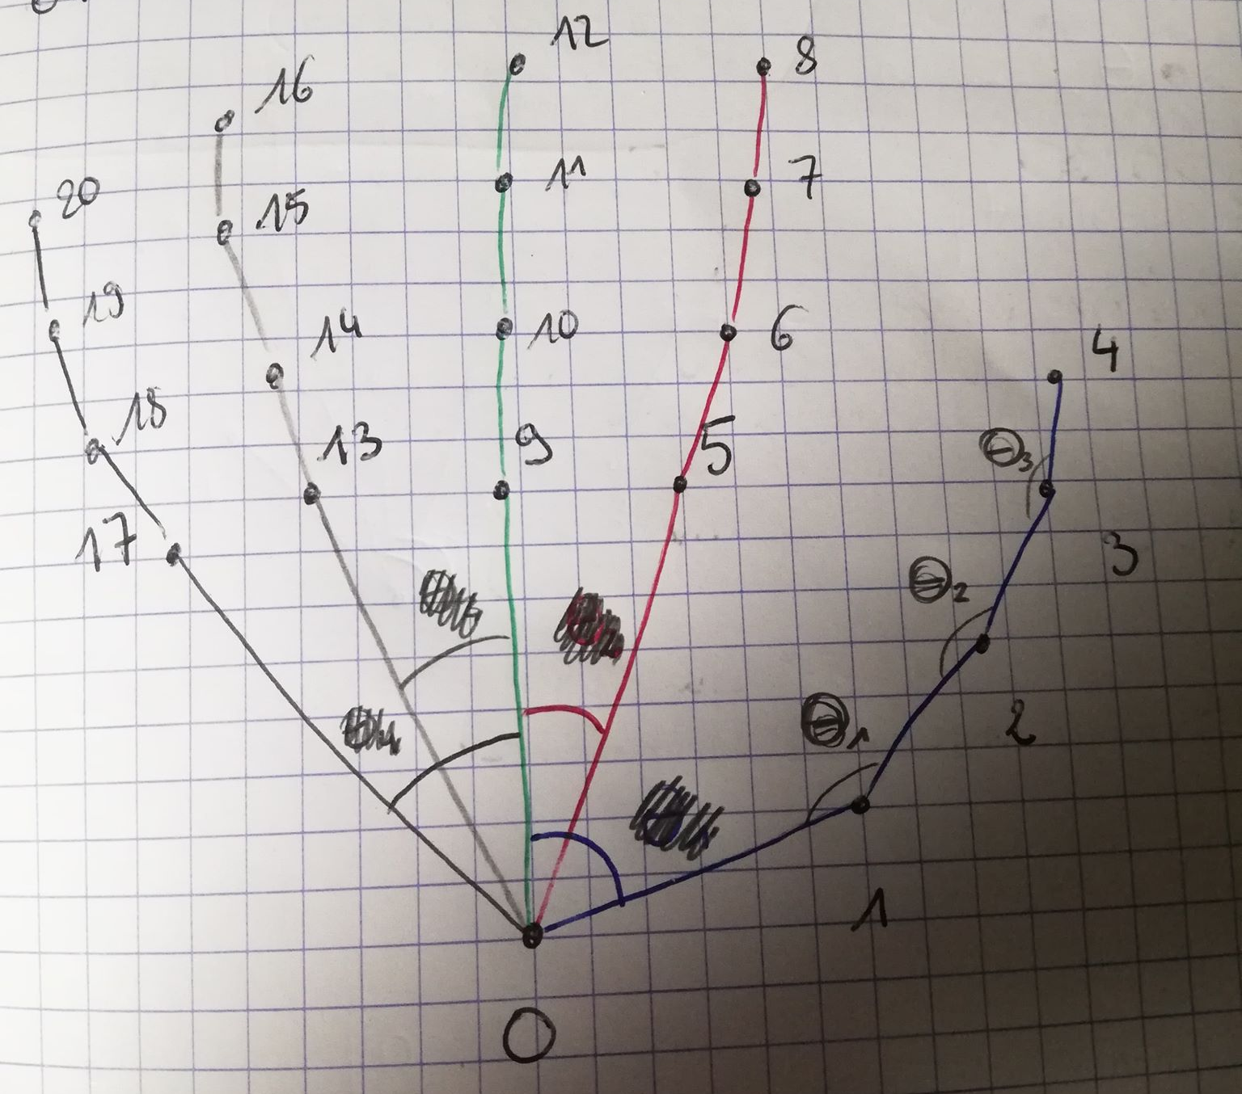
Graph Matching - GED
Changement du modèle
Définition de fonctions de coût
Détermination de la classe
Problème rencontré

Slide 10
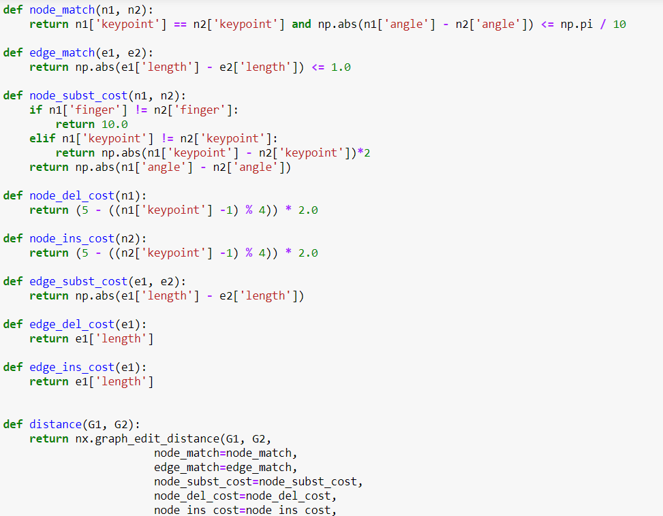
Graph Matching - GED
Changement du modèle
Définition de fonctions de coût
Détermination de la classe
Problème rencontré

Slide 11
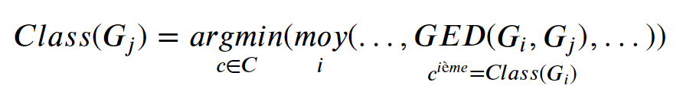
Graph Matching - GED
Changement du modèle
Définition de fonctions de coût
Détermination de la classe
Problème rencontré

Slide 12
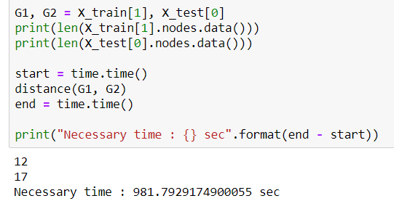
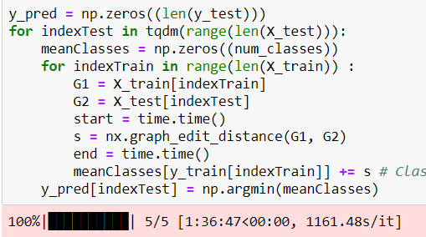
Graph Matching - GED
Changement du modèle
Définition de fonctions de coût
Détermination de la classe
Problème rencontré
Ensemble test + train = 30
Nb max de nœuds = 11

Slide 13
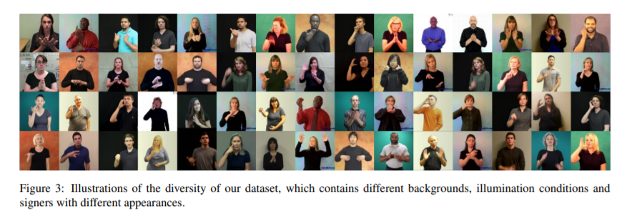
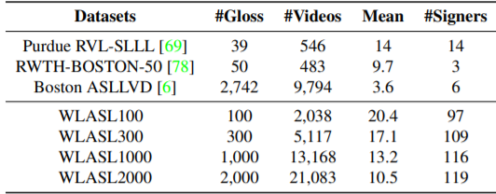
Proposition pour la suite

Slide 14
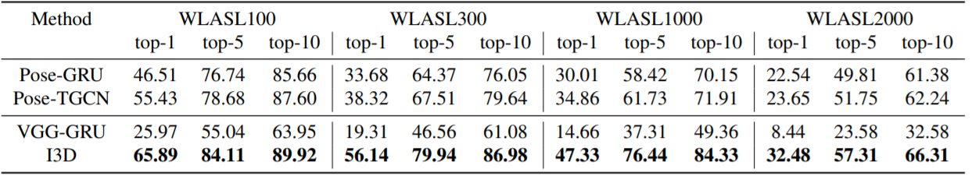
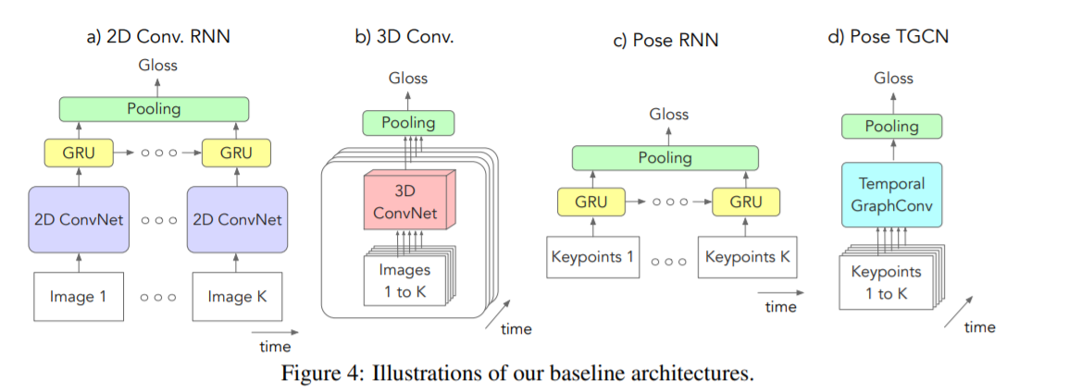
Proposition pour la suite

Slide 15
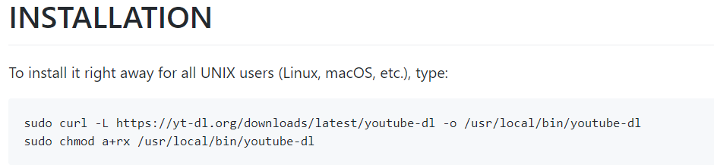
Proposition pour la suite
youtube-dl

